Slide 1



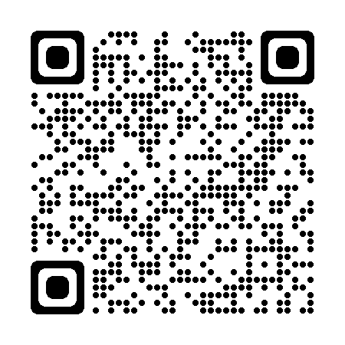
オープンファーム
で「農」を伝える！
～ ひょうごオープンファーム強化支援事業 ～
消費者にあなたの営む農林水産業を体験してもらい、思いやこだわりを伝えるための取組（オープンファーム）を支援します。
１
施設強化（ハード）
事業対象者
対象経費
補助率
補助上限額
：農林漁業者
：利用者の受入機能強化のための施設整備費
（手洗場、更衣室、東屋、トイレ、エアコン、扇風機等）
：１／２以内
：100 万円
２
取組拡大（ソフト）
事業対象者
対象経費
補助率
補助上限額
：農林漁業者
：利用者の利用促進のための活動経費等
（ホームページ開設、動画作成、モデルツアー開催等）
：１／２以内
：25 万円
※ 体験の提供に加え、農林水産を伝えることを行う施設が対象です
（例えば、農業体験の提供のみを行う観光農園などは支援対象外です）
※「施設強化支援」と「取組拡大支援」は併用可能です
※ 事業要件等の詳細はホームページをご覧ください
兵庫県 オープンファーム
検索

